Slide 1
Git bash Terminal
Veremos cómo configurar git bash para que funcione en la terminal de windows

Slide 2
Instala git bash
https://git-scm.com/install/

Slide 3
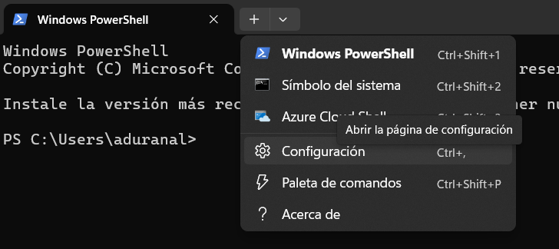
Abre la configuración de la terminal

Slide 4
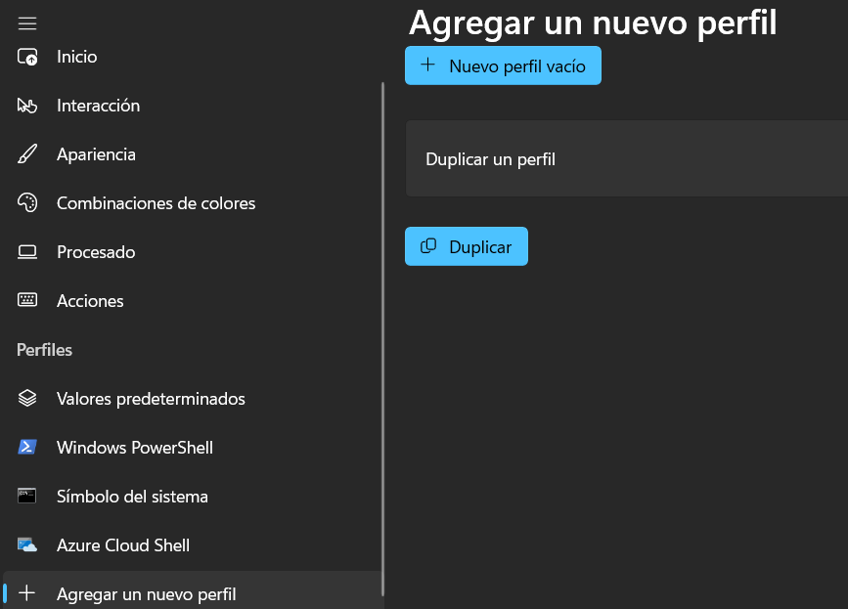
Agrega nuevo perfil

Slide 5
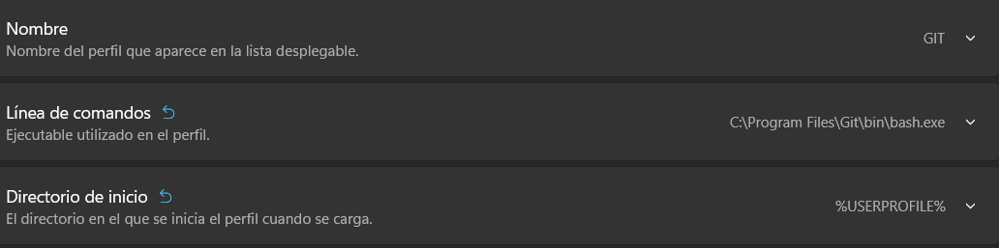
Modifica parámetros
Agrega ejecutable bash y
Establece directorio de trabajo predeterminado

Slide 6
Incluye el icono de git
https://github.com/kerol2r20/Windows-terminal-context-menu/blob/master/icons/git-bash.ico
https://icon-icons.com/es/buscar/iconos/git

Slide 7
Establece comandos personalizados
nano ~/.bashrc
alias gst='git status'
alias gco='git checkout'
alias gcm='git commit -m'

